Slide 1
ILEGALIDAD DEL D.S. 005-2012-PRODUCE
PRESIDENTE DE LA REGION PIURA
JAVIER ATKINS L.

Slide 2
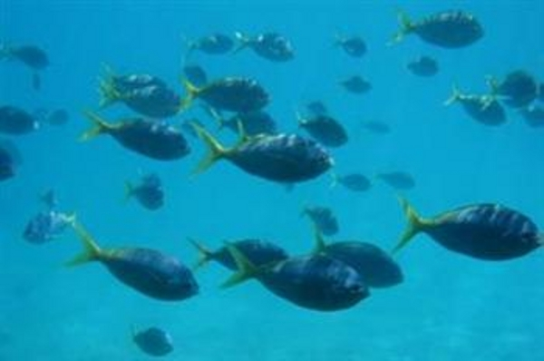
1. Debe tomarse en consideración que el aprovechamiento de los recursos naturales se encuentra regulado de manera general a través de la Ley N° 26821 - Ley Orgánica Para el Aprovechamiento Sostenible de los Recursos Naturales (de ahora en adelante LOAS). De igual modo en dicho instrumento legal se encuentra la Tercera Disposición Final donde se reconoce que "Mantienen su plena vigencia, entre otras, las siguientes leyes sobre recursos naturales promulgadas con anterioridad a la presente, incluyendo sus modificatorias o complementarias: (.) Decreto Ley N° 25977, Ley General de Pesca". Esto implica que tanto la Ley General de Pesca, y consecuentemente su Reglamento (aprobado mediante el Decreto Supremo N° 012-2001-PE), regulan el aprovechamiento de los recursos hidrobiológicos.

Slide 3
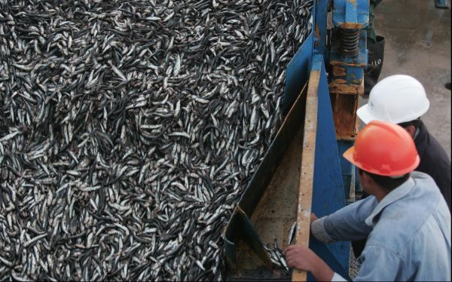
El Decreto Supremo N° 005-2012-PRODUCE en su artículo 1°, donde se establecen las definiciones referidas a los tipos de embarcaciones, trasgrede lo establecido por la Ley General de Pesca (aprobado mediante el Decreto Ley N° 25977) y específicamente el Reglamento de la Ley General de Pesca (aprobado mediante el Decreto Supremo N° 012-2001-PE), ya que modifica dos tipos de embarcaciones pesqueras destinadas a la pesca comercial (las embarcaciones artesanales y las de menor escala), en el sentido que las dimensiones físicas que constituyen estos tipos de embarcaciones difieren de las establecidas en el artículo 30° del Decreto Supremo N° 012-2001-PE. Del mismo modo el artículo 2° de la norma que nos encontramos analizando, ha configurado dos zonas de reserva para la extracción del Consumo Humano Directo del recurso hidrobiológico anchoveta; al respecto cabe precisar que esta disposición contraviene lo establecido en numeral 63.1 del artículo 63° del Reglamento de la Ley General de Pesca (en tanto dicho numeral establece que ". la zona adyacente a la costa comprendida entre las cero y cinco millas marinas está reservada para el desarrollo de la actividad pesquera artesanal y de menor escala.").

Slide 4
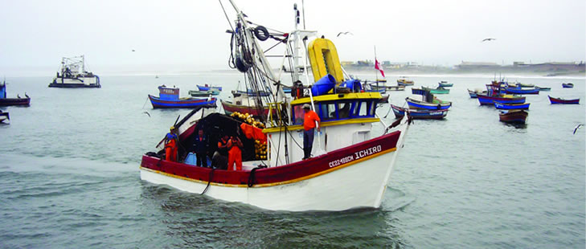
Del análisis integral de los numerales 2) y 3), se discierne que las disposiciones establecidas en el artículo 1° y 2° del Decreto Supremo N° 005-2012-PRODUCE contravienen las normas que regulan la administración de los recursos hidrobiológicos y consecuentemente son inconstitucionales. De igual modo consideramos que en el presunto caso que el Ministerio de la Producción considere seguir con dicho cambio, deberá emitir un Decreto Supremo que modifique expresamente los artículos 30° y 63.1° del Reglamento de la Ley General de Pesca.

Slide 5
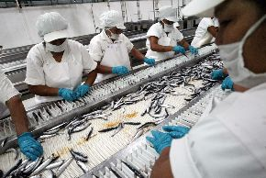
Por otro lado, existen algunas competencias que deben ser compartidas entre el Ejecutivo y los Gobiernos Regionales, entre ellas encontramos la reconocida por el artículo 36° de la Ley de Bases de la Descentralización (Ley N° 27783) que hace mención a la promoción, gestión y regulación de actividades económicas y productivas vinculadas al sector pesquería. De igual modo encontramos el numeral 2), literal c) del artículo 10° de la Ley Orgánica de Gobiernos Regionales, donde se establece que la promoción, gestión y regulación de actividades económicas y productivas en su ámbito y nivel, correspondientes al sector pesquería, forma parte de las competencias compartidas. Esto implica que las normas relacionadas a esta temática deberán ser formuladas con el consenso del Ejecutivo y los Gobiernos Regionales

Slide 6
Al respecto encontramos que tanto el Decreto Supremo N° 005-2012-PRODUCE así como la Resolución Ministerial N° 433-2012-PRODUCE (específicamente los artículo 4° y 15°) han desestimado las competencias compartidas, decimos esto ya que los mencionados instrumentos legales han puesto a los Gobiernos Regionales como meras instituciones que se encargarán de fiscalizar el cumplimiento de las disposiciones dictadas por el Ejecutivo. Por lo tanto el Decreto Supremo N° 005-2012-PRODUCE así como la Resolución Ministerial N° 433-2012-PRODUCE son inconstitucionales en tanto que contravienen la Ley de Bases de la Descentralización y la Ley Orgánica de Gobiernos Regionales.

Slide 7
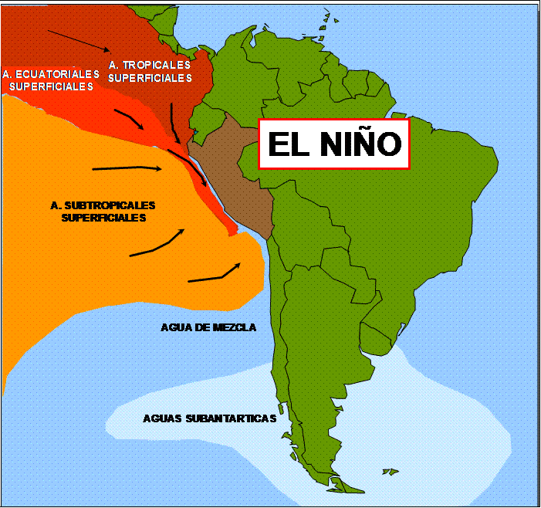
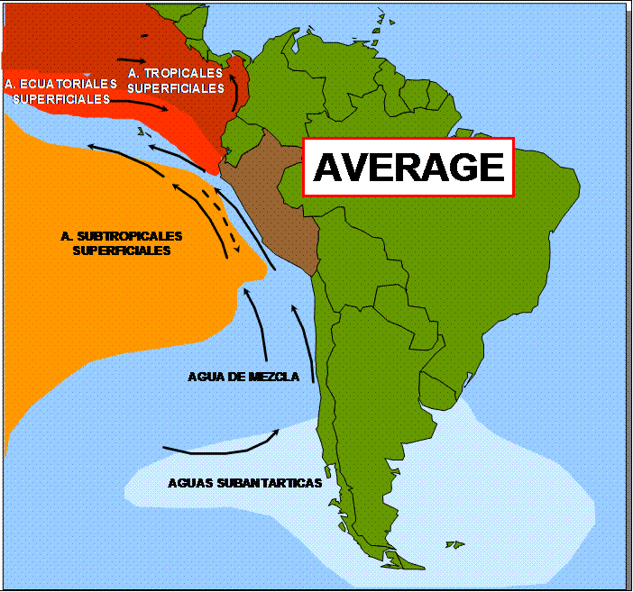
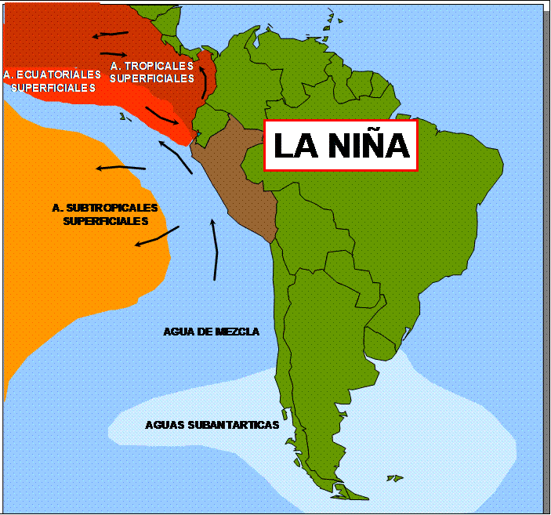
La VARIACIÓN del clima en el Perú es muy grande. Los fenómenos El Niño y
La Niña son recurrentes, cada 3 a 7 años.
Fuente: IMARPE
Los recursos hidrobiológicos que viven en la costa peruana (p.e. la anchoveta):
a) se acercan a la costa bajo condiciones de El Niño (Calentamiento)
b) Se alejan de la costa bajo condiciones La Niña (enfriamiento)

Slide 9
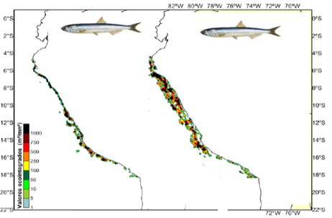
Distribución
de la anchoveta.
Algo similar ocurre
con especies como pejerrey,
cabinza, lorna, etc..
Verano 2008
(Calentamiento)
Verano 2011
(Normal – Frío)
Fuente: Exposiciones públicas del IMARPE
Los pescadores conocen esta dinámica y adaptan sus artes de pesca y sus embarcaciones para capturar estos recursos, o los recursos que se presenten. Se desplazan a lugares de pesca más alejados de la costa, etc..
Cuando se entiende esta variabilidad del mar, uno espera que las regulaciones pesquera (normatividad) reflejen esta variabilidad del mar, y se adecúe a ella.
Lamentablemente el DS 005 no refleja la dinámica del mar. Mas bien le pretende poner una camisa de fuerza

Slide 10
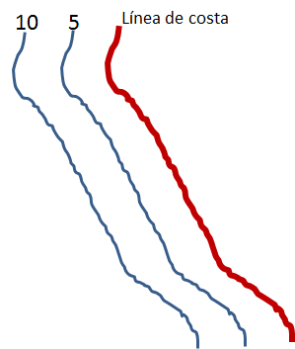
Cuando haya un evento
El Niño
Cuando haya un evento
La Niña
¿Habrá pesca industrial?
¿Qué ocurrirá con los artesanales
que no podrán salir de las 5 millas,
según el DS05?

Slide 11
Se afirma que este DS protege a la anchoveta, porque el 66% del desove
se produce dentro de las 10 millas.
¡Falso! Eso solo podría ocurrir durante proceso de calentamiento del mar.
en los años fríos, la anchoveta puede desovar hasta las 100 millas, según las
publicaciones del IMARPE.
Se afirma que las especies costeras destinadas para el consumo humano directo,
Desovan dentro de las 5 millas.
¡Falso! No todas. Muchas especies desovan más allá de las 10 millas, y donde las condiciones del mar les sean favorables.
¡Los argumentos biológicos que sustentan el DS 05, no son correctos!

Slide 12
PROCEDIMIENTO
Las leyes referentes a la pesca deben de ser Consensuadas y alineadas a la realidad de cada lugar o Zona (Región).
El D.S 005-2012 no fue consensuado , de allí los grandes reclamos y conflictos que ha generado.
La R.M 433-2012 Reglamento del D.S , nace , sin que los actores hubieren consensuado , a pesar de haberse formado las mesas de dialogo.

Slide 13
MUCHAS GRACIAS POR SU ATENCION

